Slide 1
Д. Дефо і Дж. Свіфт

Slide 2
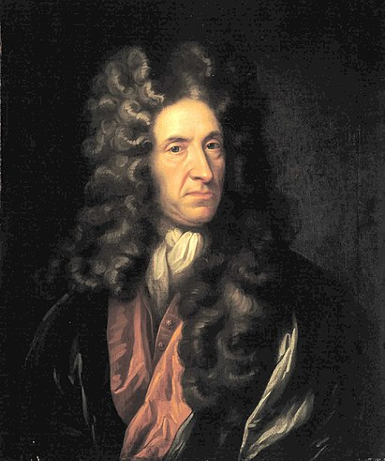
Даніель Дефо (1660-1731)
Письменник, публіцист
1697 р. – «Досвід про проекти»
1702 р. – «Найкоротший спосіб
розправи з дисидентами»
Прикували до ганебного стовпа
1702 р. – «Гімн ганебному
стовпу»

Slide 3
1719 р.
«Життя, незвичайні
та дивовижні пригоди
Робінзона Крузо,
моряка з Йорка»

Slide 4
Суспільство
1 особа !!!
Людина покладається на власні сили
Ідеал освіти – накопичення й передача знань про природу

Slide 5
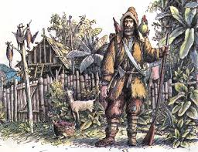

Slide 6
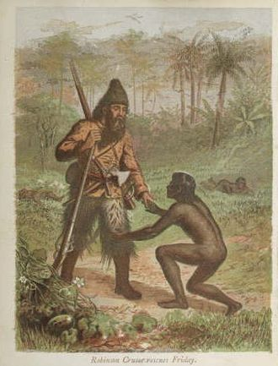

Slide 7
Держава
договірна теорія походження
Монархія
Монарх
– єдиний законодавець,
володіє всією землею,
освічений

Slide 8
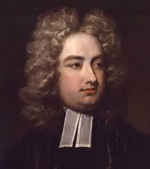
Джонатан Свіфт (1667 – 1745)
Політичний публіцист
1726 – «Мандри
в різні відомі
країни Лемюеля Гуллівера,
спочатку хірурга, а потім
капітана кількох кораблів»

Slide 10
Різні варіанти суспільно-політичного устрою
Ліліпутія – карикатура на тогочасний лад в Англії – монархію, парламентаризм (висококаблучники і низькокаблучники).
Релігійні суперечки - гостроконечники і тупоконечники

Slide 11
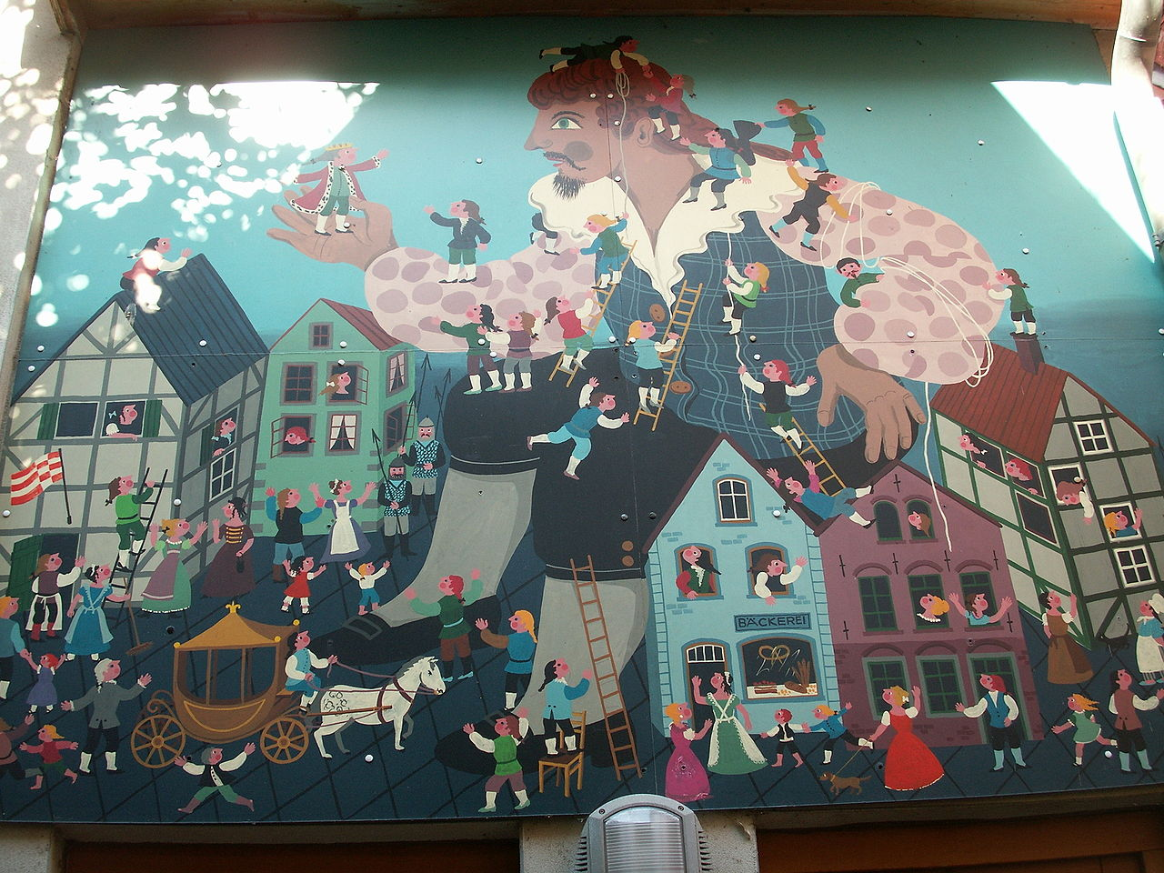

Slide 12
Бробдінгнег
країна велетнів - раціональна влаштована
«всякий, кто вместо одного колоса или одного стебля травы сумеет вырастить на том же поле два, окажет человечеству и своей родине бо́льшую услугу, чем все политики, взятые вместе»

Slide 13
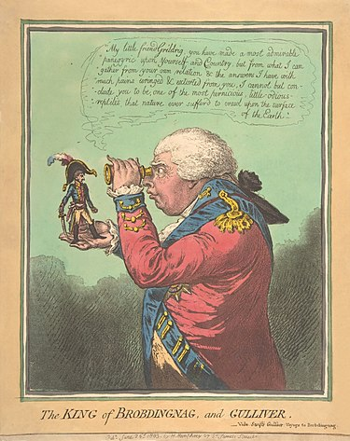

Slide 14
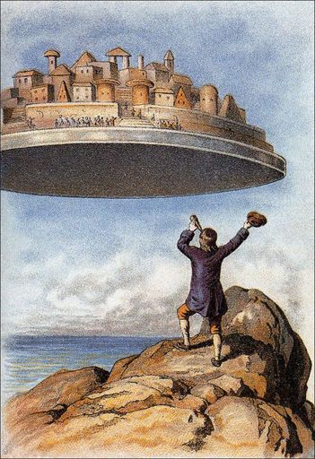
Лапуту
літаючий острів – авторитарна бюрократична держава з поліційними порядками

Slide 15
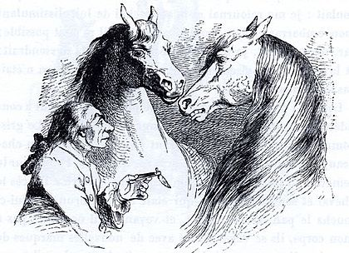
Країна Гуїнгмів
Країна розумних коней
Єху - люди

Slide 16
Тобто
Не вірив у моральний прогрес
Не вірив у розвиток науки

